Slide 1


Slide 2

Бути готовим до школи - не означає вміти читати, писати і рахувати.
Бути готовим до школи - означає бути готовим всьому цьому навчитися.» Венгер Л. А.

Slide 3
ТЕОРЕТИЧНІ ВІДОМОСТІ
АДАПТАЦІЯ – це пристосування дитини до умов і вимог школи, які для неї є новими порівняно з умовами дитячого навчального закладу і сім'ї в дошкільному дитинстві.
ШКІЛЬНА ДЕЗАДАПТАЦІЯ – утворення неадекватних механізмів пристосування дитини до школи, що виявляються у вигляді порушень у навчанні та поведінці, конфліктних відносин, психогенних захворювань та реакцій підвищеного рівня тривожності, викривлень у розвитку особистості.

Slide 4
МЕТА АДАПТАЦІЙНОГО ПЕРІОДУ:
створити у дитини уявлення про школу як місце, де вона буде прийнята і сприйнята такою, якою вона є з усіма своїми почуттями, думками, знаннями, проблемами, великими і малими подіями в особистому житті.

Slide 5
ДО ЧОГО АДАПТУЄТЬСЯ ПЕРШОКЛАСНИК
До нового кола спілкування.
До нового укладу життя.
До збільшення фізичного
та емоційного навантаження

Slide 6
ВІКОВІ ОСОБЛИВОСТІ ПЕРШОКЛАСНИКІВ
1. Зміна провідного виду діяльності: місце гри поступово займає навчання.
2. Кістково-сполучний апарат дитини відзначається гнучкістю, у кістках ще багато хрящової тканини.
3. У першокласників повільно розвиваються дрібні м’язи кисті, через що вони відчувають значні труднощі в оволодінні графічними навичками.

Slide 7
4. Діти в цьому віці дихають частіше, ніж дорослі, тому для підтримання їхньої працездатності важливо, щоб у приміщенні було чисте повітря.
5. Поряд з мимовільним запам’ятовуванням розвивається довільна пам'ять, найпростішим способом розвитку якої є переказ.

Slide 8
6. Мислення першокласників конкретно-образне, але під впливом навчання у його структурі зростає роль абстрактних компонентів. Це виявляється в здатності аналізувати і узагальнювати, розв’язувати задачі, висловлювати власні судження, міркування.
7. Інтенсивно збільшується словниковий запас, зростає кількість слів у реченнях. Тому важливо привчати дітей висловлюватись чітко, говорити у відповідному темпі, контролювати своє мовлення.

Slide 9
8. Увага першокласників мимовільна, нестійка. Діти активно реагують на нове, яскраве, незвичне, часто відволікаються від роботи. Розвиток довільної уваги здійснюється шляхом включення у навчальну діяльність.
9. Діти цього віку характеризуються підвищеною емоційною вразливістю, тому важливо у процесі спілкування враховувати внутрішній стан дитини, розумно застосовувати заохочення і покарання, вміло володіти словом.

Slide 10
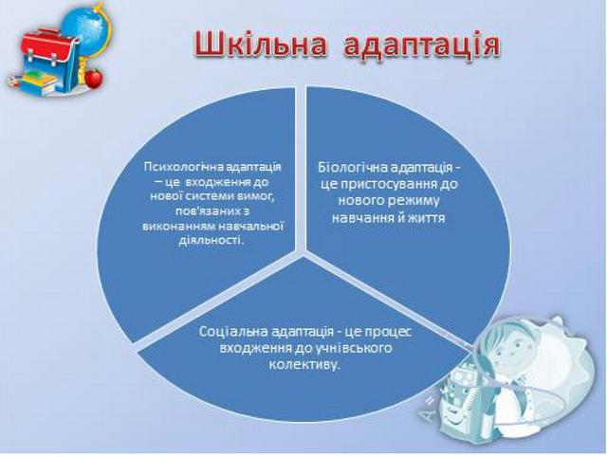

Slide 11
Біологічна адаптація - це пристосування до нового режиму навчання й життя. Життя плинне, суперечливе, малопередбачуване: не встиг пристосуватися відчути стабільність існування, як трапляється таке, що докорінно змінює плани, суттєво впливає на самопочуття, змушує пристосовуватися до нового й незвичного.

Slide 12
Психологічна адаптація - це входження до нової системи вимог, пов'язаних з виконанням навчальної діяльності. Процес взаємодії особистості й середовища полягає в пошуку й використанні адекватних засобів і способів задоволення основних її потреб, до яких належать потреба в безпеці, фізіологічні потреби (у їжі, сні, відпочинку тощо), потреба в прийнятті та любові, у визнанні та повазі, у самовираженні, самоствердженні й у розвитку.

Slide 13
Соціальна адаптація - це процес входження до учнівського колективу. Соціальну адаптацію розглядають як завершальний, підсумковий етап адаптації в цілому, що забезпечує як фізіологічне і психологічне, так і соціальне благополуччя особистості. Першокласник повинен пристосуватись до вимог тих соціальних груп, що характерні для школи (учнівська група, вчителі, інші класи тощо).

Slide 14
Щоб у дитини не сформувався комплекс неповноцінності через низку невдач, протягом першого року навчання старанність першокласників і їх успішність оцінюється виключно у словесній формі без застосування 12-бальної системи.

Slide 15
Звикання до школи - тривалий індивідуальний процес. Згідно зі статистикою, тільки 50% дітей адаптується до нових умов і вимог протягом півроку. Другий половині потрібно більше часу. Від чого залежить тривалість адаптації? Перш за все, від того, чи була дитина психологічно готова до школи, а також від її стану здоров´я та рівня розвитку.

Slide 16
ОЗНАКИ УСПІШНОЇ АДАПТАЦІЇ
Задоволеність дитини процесом навчання.
Легкість і успішність засвоєння програмного матеріалу.
Достатня самостійність дитини при виконанні навчальних завдань, звернення за допомогою до дорослого лише після спроб виконати завдання самостійно.
Задоволеність дитини міжособистісними відносинами з дорослими і однокласниками.

Slide 17
РІВНІ АДАПТАЦІЇ
ВИСОКИЙ РІВЕНЬ
Першокласник позитивно ставиться до школи:
правила і вимоги сприймає адекватно;
навчальний матеріал засвоює легко;
глибоко і повно оволодіває програмовим матеріалом;
розв'язує ускладнені задачі, чемний, уважно вислуховує вказівки та пояснення вчителя;
доручення виконує охоче й сумлінно, без зовнішнього контролю;
виявляє високу зацікавленість до самостійної навчальної роботи, готується до всіх уроків;

Slide 18
СЕРЕДНІЙ РІВЕНЬ
Першокласник позитивно ставиться до школи:
відвідування уроків не викликає в нього негативних переживань, розуміє навчальний матеріал;
засвоює основний зміст програми з усіх предметів, самостійно розв'язує типові задачі;
зосереджений і уважний під час виконання завдань, доручень, вказівок учителя, водночас потребує контролю з боку дорослого;
зосередженим буває тільки тоді, коли робить
щось цікаве для себе;
майже завжди готується до уроків;
доручення виконує сумлінно;
дружить з багатьма однокласниками.

Slide 19
НИЗЬКИЙ РІВЕНЬ
Першокласник негативно або байдуже ставиться до школи:
часто скаржиться на здоров'я, погане самопочуття, у нього переважає пригнічений настрій;
спостерігаються порушення дисципліни;
матеріал, який пояснює вчитель, засвоює фрагментарно;
самостійна робота з підручником викликає труднощі, під
час виконання самостійних завдань не виявляє до них інтересу;
до уроків готується нерегулярно, потребує постійного контролю, систематичних нагадувань і спонукань як з боку вчителя, так і з боку батьків;

Slide 20
Дезадаптація - це порушення в навчанні і в поведінці, конфліктні стосунки, психосоматичні захворювання. Така дитина прагне відчуження, не приймає правил соціуму. Не може прийняти темп шкільного життя. Спільні зусилля вчителів, педагогів, батьків, лікарів, шкільного психолога і соціального педагога здатні понизити ризик виникнення у дитини шкільної дезадаптації і труднощів навчання.

Slide 21
Причини дезадаптації:
1.Відсутність позитивної установки дошкільного життя (батьки залякують школою).
2.Не сформованість продуктивних форм спілкування з ровесниками
3.Незнання вчителем індивідуально-психологічних особливостей дитини, авторитарний характер педагогічної діяльності вчителя.
4.Невідповідність режиму, методів виховання і в школі.
5.Недостатній інтелектуальний розвиток дитини, відсутність допомоги з боку батьків і вчителя.

Slide 22
Як можуть допомогти батьки?
1. Пояснити дитині, що означає «бути школярем» та для чого це потрібно. Розповідати про школу, про існуючі в ній правила, щоб дитина була обізнана і, відповідно, відчувала себе впевнено, не боялася і не сумнівалася у своїх здібностях.
2. Продумати режим дня і суворо його дотримуватися.

Slide 23
3. Навчити першокласника задавати вчителю питання (не боятися і т.д.).
4. Розвивати навички емоційного контролю, вміння підкорятися правилам..
5. Розвивати комунікабельні здібності.
6. Підтримувати бажання вчитися.
7. Вислуховувати уважно дитину, радити, як діяти в тій чи іншій ситуації.
8. Активно взаємодіяти з учителем і шкільним психологом.

Slide 24

Давайте постараємось, щоб перші кроки, зроблені малюком у шкільному світі, були для самої дитини радісними і впевненими

